Slide 1
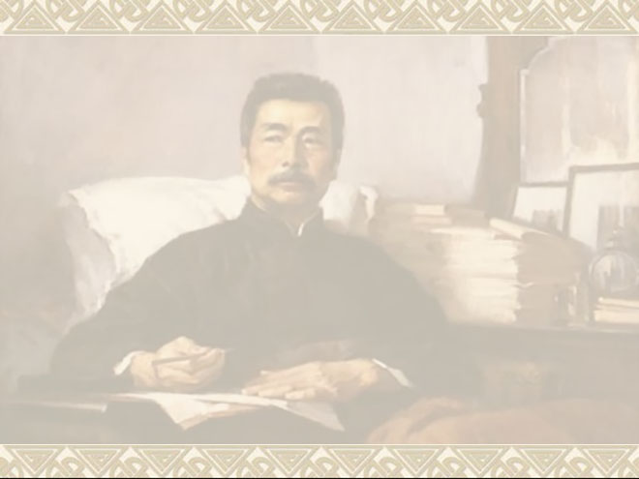


PPT模板下载：www.1ppt.com/moban/ 行业PPT模板：www.1ppt.com/hangye/
节日PPT模板：www.1ppt.com/jieri/ PPT素材下载：www.1ppt.com/sucai/
PPT背景图片：www.1ppt.com/beijing/ PPT图表下载：www.1ppt.com/tubiao/
优秀PPT下载：www.1ppt.com/xiazai/ PPT教程： www.1ppt.com/powerpoint/
Word教程： www.1ppt.com/word/ Excel教程：www.1ppt.com/excel/
资料下载：www.1ppt.com/ziliao/ PPT课件下载：www.1ppt.com/kejian/
范文下载：www.1ppt.com/fanwen/ 试卷下载：www.1ppt.com/shiti/
教案下载：www.1ppt.com/jiaoan/

Slide 2
的确，伯父就是这样的一个人，他为自己想的少，为别人想得多。

Slide 3
那时侯，我有点惊异了，为什么伯父得到这么人的爱戴？

Slide 4
比较下面句子，并说一说，哪个句子写得好？为什么？
我呆呆地望着来来往往吊唁的人，心 里非常悲痛。
我呆呆地望着来来往往吊唁的人，想到我就要永远见不到伯父的面了，听不到他的声音了，也得不到他的爱抚了，泪珠就一滴一滴地掉下来。

Slide 5
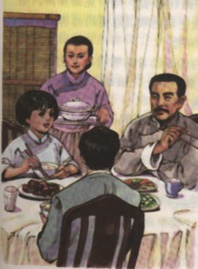
“哈哈，还是我的记性好。”

Slide 6
四周围
黑洞洞
“你想，四周围黑洞洞的，还不容易碰壁吗？”
碰壁

